Slide 1
«Великие имена
Ярославского края»
Автор: Канюшкин Максим Андреевич
Студент 3 курса специальности «Социально-культурная деятельность»
ГПОУ ЯО «Ярославский колледж культуры»

Slide 2
2020 год – год 75-летия Победы советского народа в Великой Отечественной войне - самой жестокой войне в истории человечества. По улицам и площадям больших и малых городов России зашагают парады Победы и Бессмертные полки! Мы встанем в одни ряды – ряды поколения победителей. И в этих единых рядах ветеранов и наследников Победы символично и традиционно звучат песни, ставшие поистине народными - «На безымянной высоте» и «По морям по волнам», «На всю оставшуюся жизнь» и «Ехал я из Берлина». Это песни, созданные на стихи поэтов Ярославской земли - Алексея Суркова и Льва Ошанина. Песни, музыку к которым написал ярославский композитор Вениамин Баснер. Статья «Великие имена Ярославской земли» посвящена биографии и творчеству А.Суркова, Л. Ошанина и В. Баснера, прошедших фронтовыми дорогами Великой Отечественной войны и запечатлевших героические страницы истории нашей страны в музыке и стихах.

Slide 3
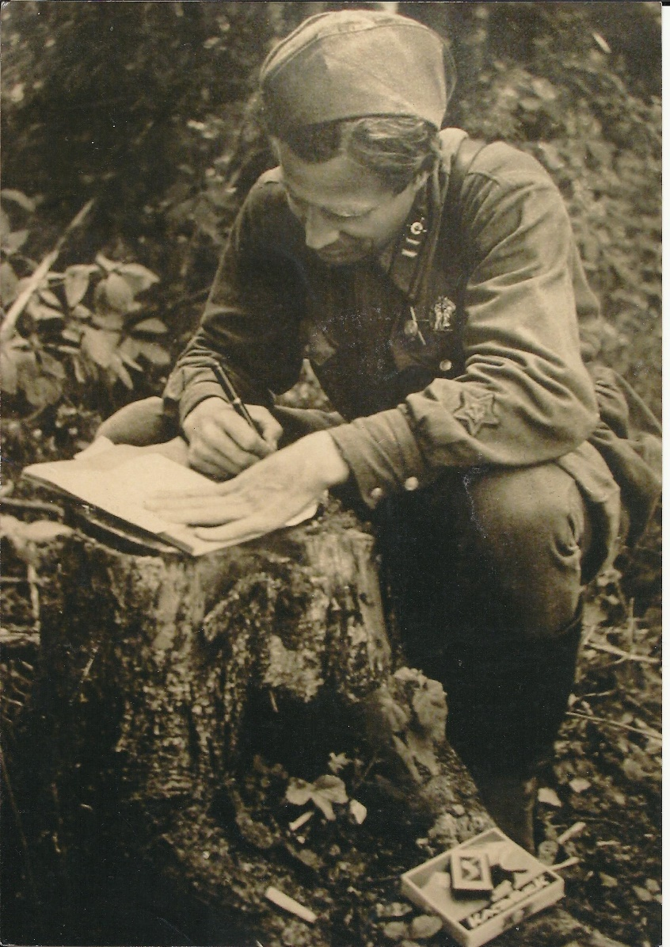
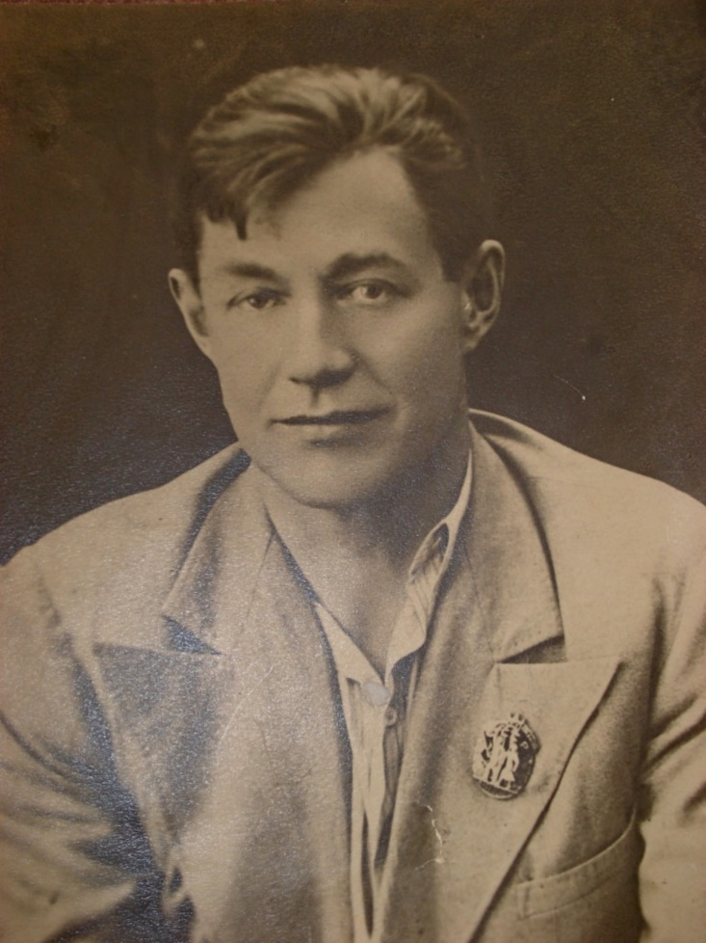
Алексей Александрович Сурков

Slide 4
Алексей Александрович Сурков (1899 – 1983гг.)
Русский советский поэт и литературный критик, общественный деятель, педагог, журналист, военный корреспондент, Герой Социалистического Труда, лауреат двух Сталинских премий, батальонный комиссар. За этой сжатой информацией стоят творческая и военная судьба А. Суркова. А. Сурков – поэт, творчество которого, не является отражением событий Гражданской войны и Великой Отечественной войны со стороны, оно представляет собой своеобразную поэтическую летопись непосредственного участника военной истории России XX века. Алексей Александрович родом из деревни Середнево Рыбинского района Ярославской области. Родился в крестьянской семье, учился в местной школе. В 12 лет переехал в Санкт-Петербург, где продолжил обучение и одновременно служил «в людях», работал учеником в мебельном магазине, в столярных мастерских, в типографии, в конторе и весовщиком в Петроградском торговом порту. Первые стихи А. Сурков опубликовал в 1918 г. в петроградской «Красной газете» под псевдонимом А. Гутуевский. Его военная биография также началась в 1918 году.

Slide 5
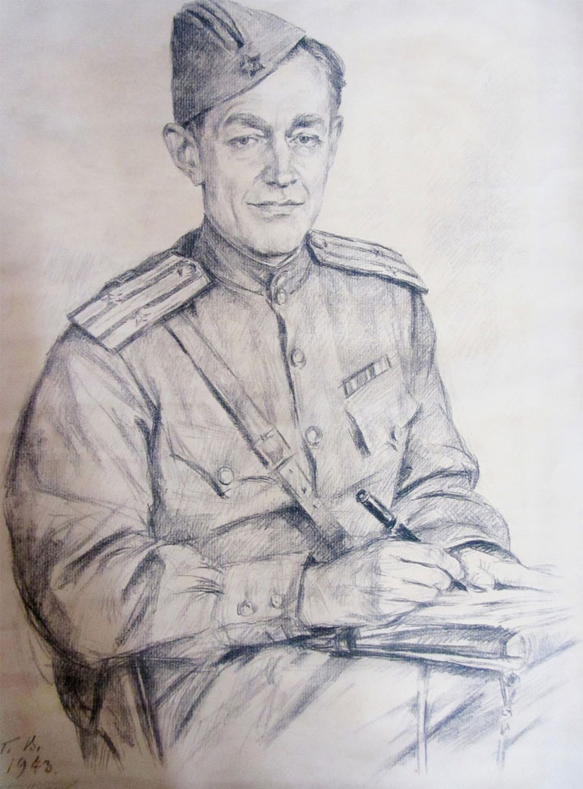
Военная биография
В возрасте 18 лет А. Сурков ушёл добровольцем в Красную Армию. До 1922 г. служил пулемётчиком, конным разведчиком, участвовал в боях на Северо-Западном фронте, в Польском походе. По окончании Гражданской войны поэт вернулся в родную деревню. В 1922—1924гг. был работником избы-читальни в селе Волково, организатором политико-просветительской работы и селькором в уездной газете. Все это время А. Сурков не забывал о поэтической деятельности. В 1924 г. его стихи были опубликованы в газете «Правда», а уже в 1925г. он стал делегатом I Губернского съезда пролетарских писателей. До Великой Отечественной войны А. Сурков вел активную творческую и преподавательскую деятельность. В 1934. он закончил факультет литературы в Институте красной профессуры, в 1939г. преподавал в Редакционно-издательском институте и Литературном институте Союза писателей СССР, где был заместителем редактора журнала «Литературная учёба», и работал под непосредственным руководством А. М. Горького. В этот период А. Сурков также принимал активное участие в деятельности Литературного объединения Красной Армии и Флота. В 1935г в сотворчестве с композиторами Дмитрием и Даниилом Покрассовымибыла создана и стала очень популярной «Конармейская песня».

Slide 6
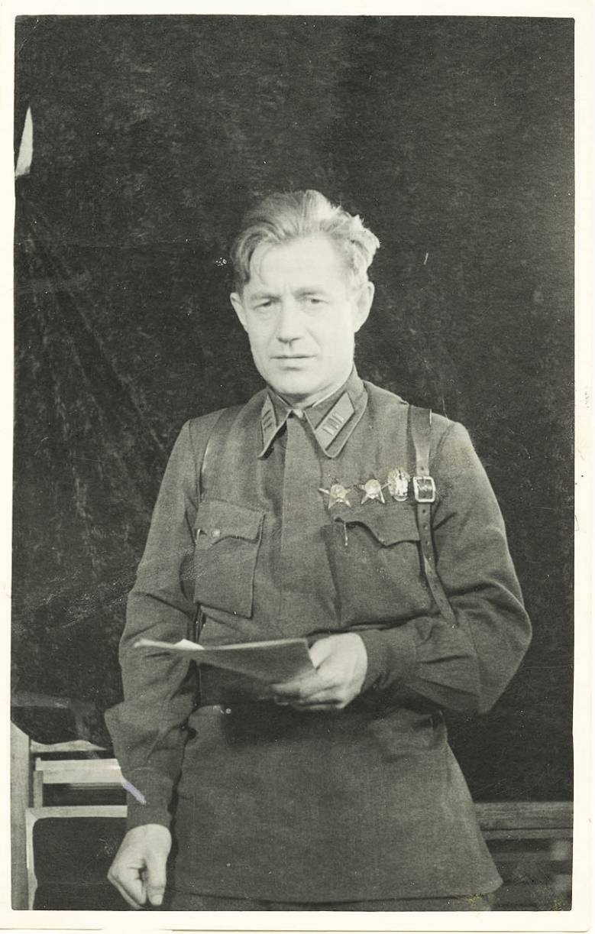
Алексей Александрович Сурков в годы войны

Slide 7
Военная биография
В 1939−1940гг. ярославский поэтучаствовал в походе в Западную Белоруссию и в Финской кампании, в которой был сотрудником армейской газеты «Героический поход». В годы Великой Отечественной войны А. Сурков был военным корреспондентом фронтовой газеты «Красноармейская правда» и спецкором газеты «Красная звезда», писал для газеты «Боевой натиск». Поэт участвовал в обороне Москвы, воевал в Белоруссии. Осенью 1942 года едва не погиб у сёл Глебово и Выдрино под Ржевом. Алексею Суркову посвящено одно из самых знаменитых и проникновенных стихотворений Великой Отечественной войны «Ты помнишь, Алеша, дороги Смоленщины», написанное К. Симоновым в 1941г.

Slide 9
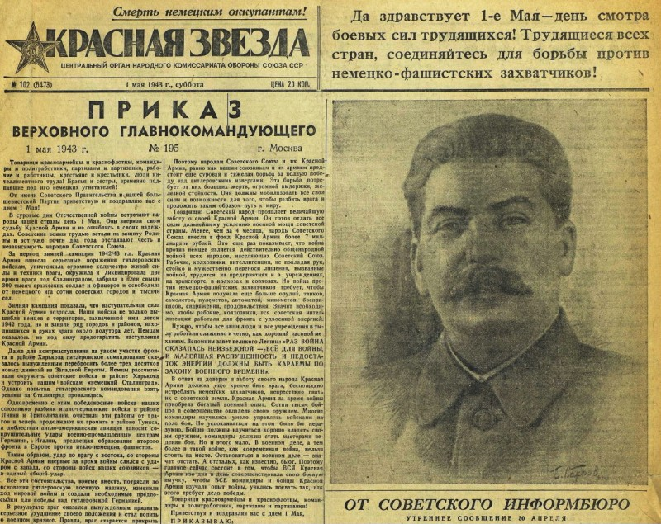
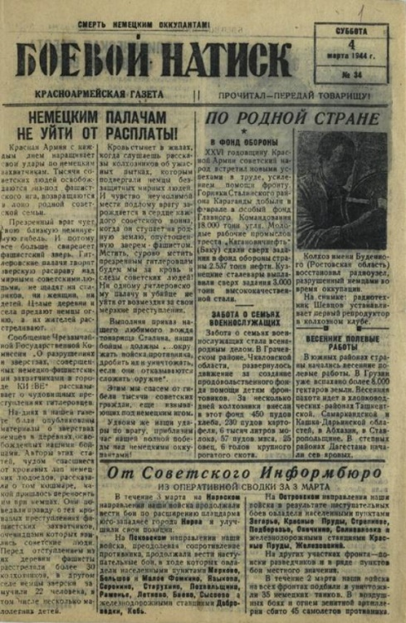
Газеты

Slide 10
Стихотворения А. Суркова
«По морям по волнам, нынче здесь завтра там», песнярожденная в соавторстве А. Суркова и К. Листова, бытовала еще в годы Первой Мировой и Гражданской войн. Стихотворению А. Суркова «Песня смелых» также суждено было стать песней. Само стихотворение поэт написал ещё зимой 1940г. во время Финской кампании. По признанию самого А. Суркова, стихи «...получились тяжеловесными, бескрылыми и композиторов не заинтересовали». Но 22 июня 1941г., узнав о начале войны с Германией, поэт взял о старое стихотворение и практически полностью переделал его, оставив в неприкосновенности лишь припев «Смелого пуля боится, смелого штык не берёт». Стихотворение было напечатано в газете «Правда» 25 июня 1941г., а уже на следующий день автор известной песни «Орлёнок», композитор В. Белый написал к ним музыку.

Slide 11
Сборники А. Суркова

Slide 12
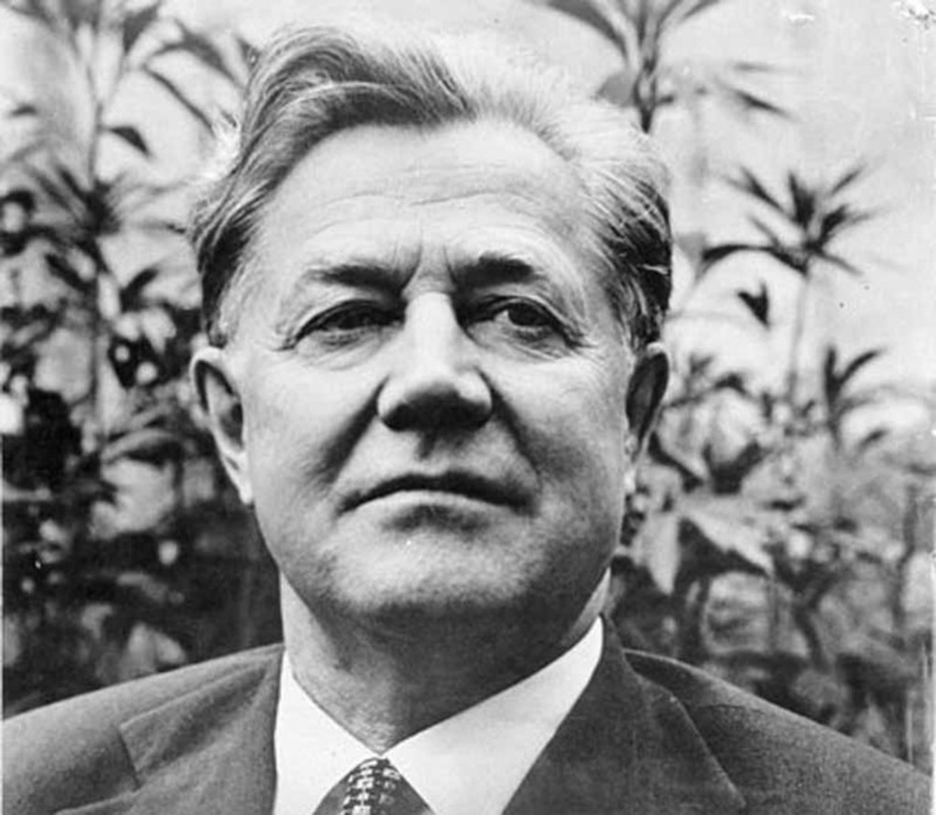
Послевоенное время
Алексей Александрович Сурков окончил воевать в 1945г. в звании подполковника. В 1945—1953гг. был ответственным редактором журнала «Огонёк»; в 1950-х гг. работал ректором Литературного института им. А. М. Горького, а с 1962 г. являлся главным редактором «Краткой литературной энциклопедии». Его творческое наследие составляет около 20 поэтических сборников и огромное количество литературно-критических статей.

Slide 13
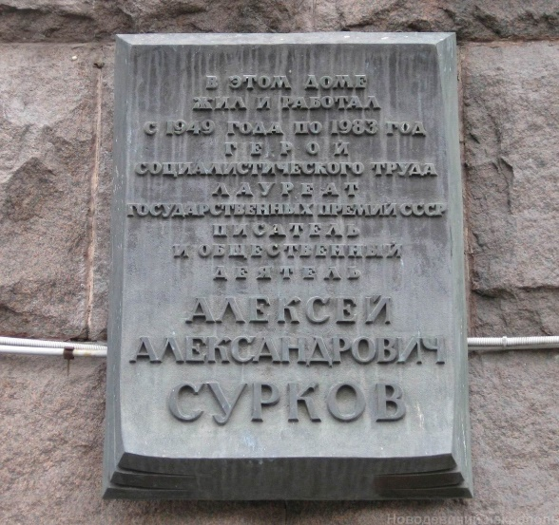
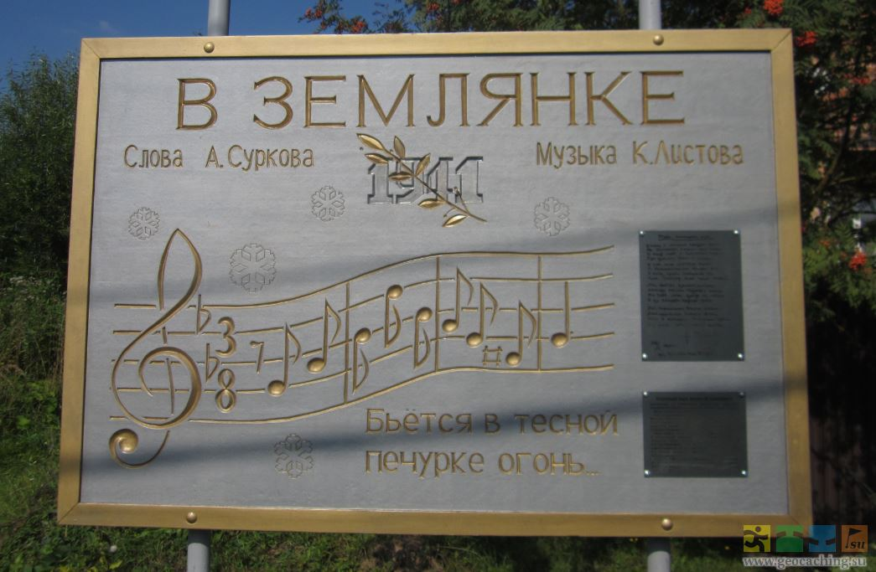
Награды и память
Его деятельность и творчество отмечены высокими государственными наградами: 4 ордена Ленина, 2 ордена Красной звезды, орден «Знак почета», болгарский орден «Кирилл и Мефодий». Он почетный гражданин г. Рыбинска с 1976г. Имя А. Суркова носят улицы Рыбинска и Ярославля, Середневская основная общеобразовательная школа. Рыбинского района Ярославской области, в которой начинался его ученический путь, ярославская Областная юношеская библиотека.

Slide 14
В землянке
Стихотворение было положено композитором К. Листовым на музыку. "Я думал, - говорил уже в наше время Сурков, кончится война, и песня кончится. Но оказалось, что её поют и слушают ..." А братья, построившие землянку и не подозревали, что в ней родилась знаменитая песня. До наших дней землянка не сохранилась. На её месте лишь небольшая впадина и установлен памятный знак.

Slide 15
Ярославские поэты и композиторы
Теперь обратимся к военному творчеству поэта Льва Ошанина и композитора Вениамина Баснера – не менее знаменитых уроженцев Ярославского региона. Благодаря их творчеству, также как и творчеству А. Суркова, в поэтических строках и музыке, историческая память сохраняется потомками участников Великой Отечественной войны.

Slide 16
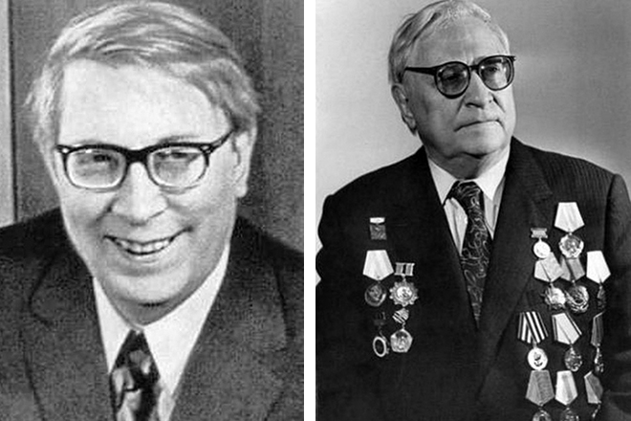
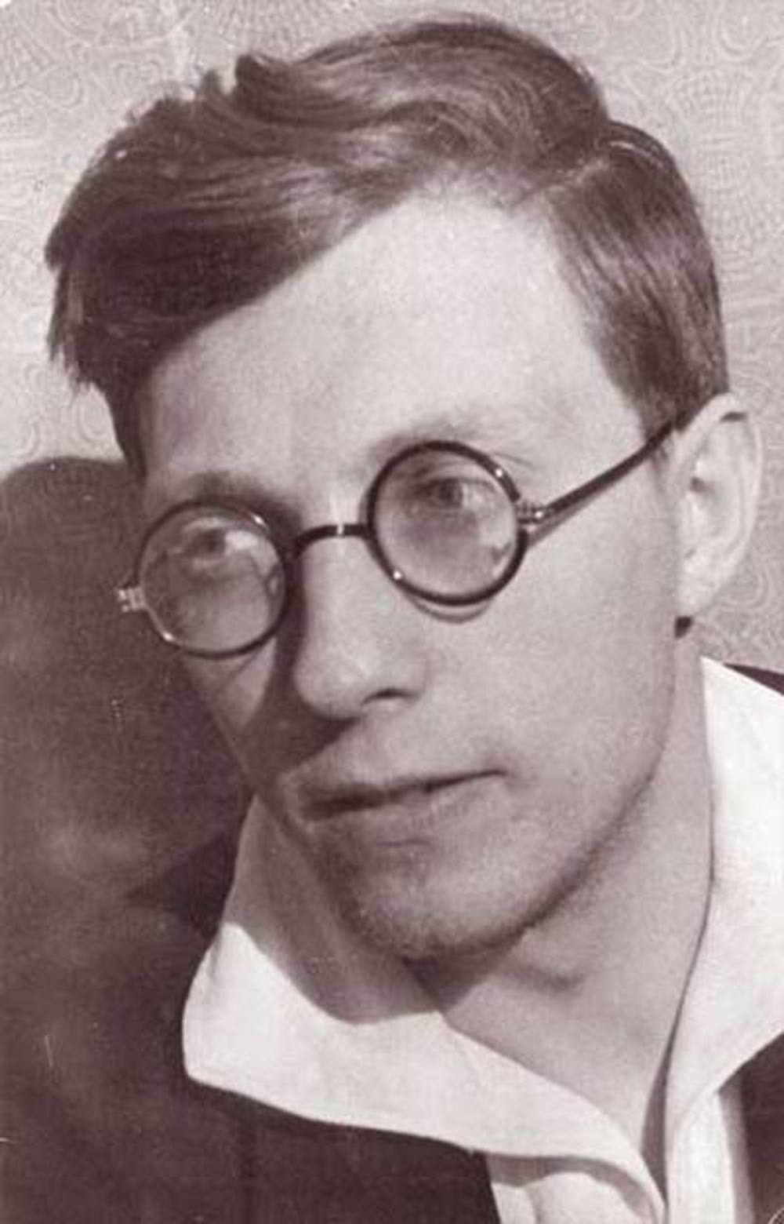
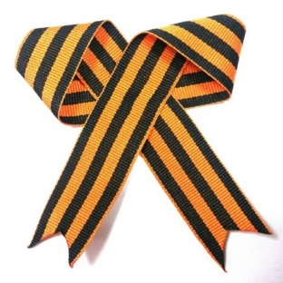
Лев Иванович Ошанин

Slide 17
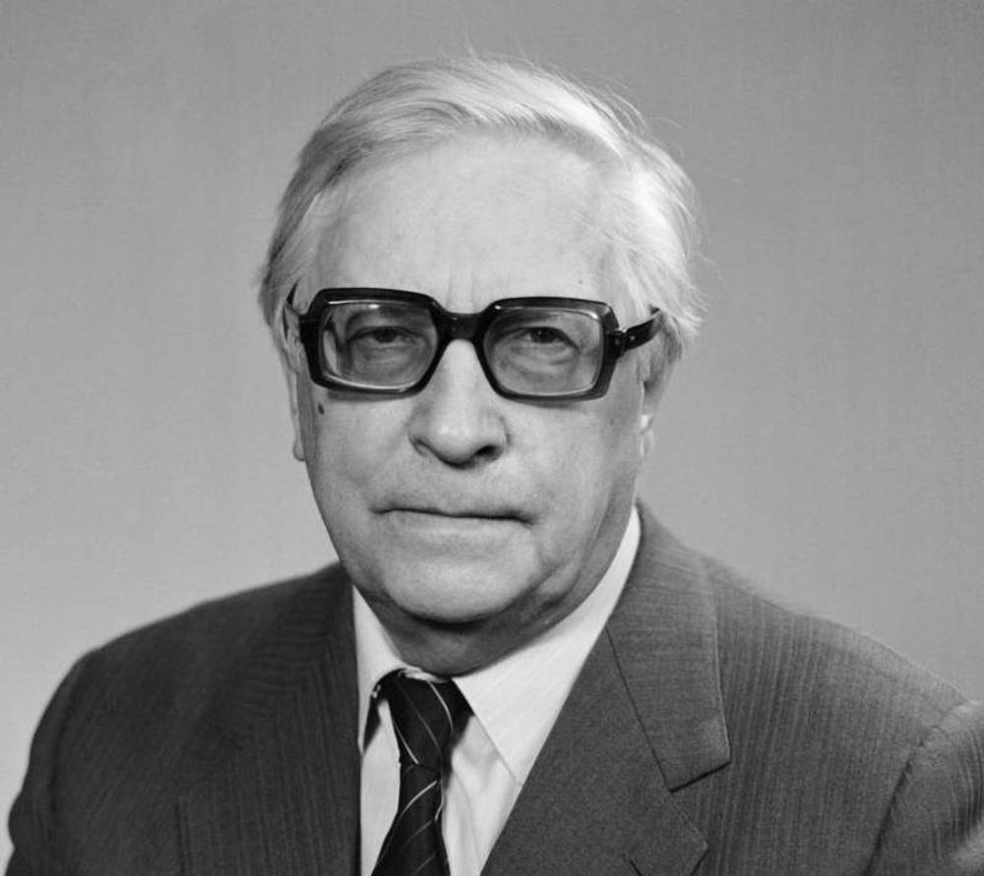
Лев Иванович Ошанин (1912-1996гг.)
Советский поэт-песенник, автор более 70 поэтических сборников, стихотворных повестей и пьес, лауреат Сталинской премии I степени, лауреат Всемирных фестивалей молодёжи и студентов. Малая родина Льва Ошанина– г. Рыбинск Ярославской области. Он родился в семье представителей русской интеллигенции.
После Социалистической революции 1917г. семейство Ошаниных переехало в Ростов Великий, а в 1922г. в Москву. Будущий поэт окончил 7 классов и работал токарем. В свободное время писал стихи. В 1930г. в журналах "Огонек", "Молодая гвардия", "Прожектор» и в газете "Комсомольская правда" стали активно публиковать поэзию Л. Ошанина. Вышла его повесть "Этажи" о жизни школьников.

Slide 18
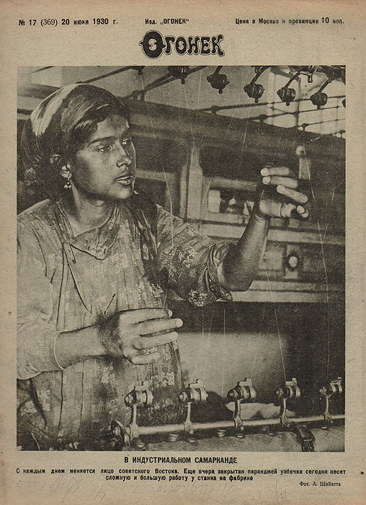
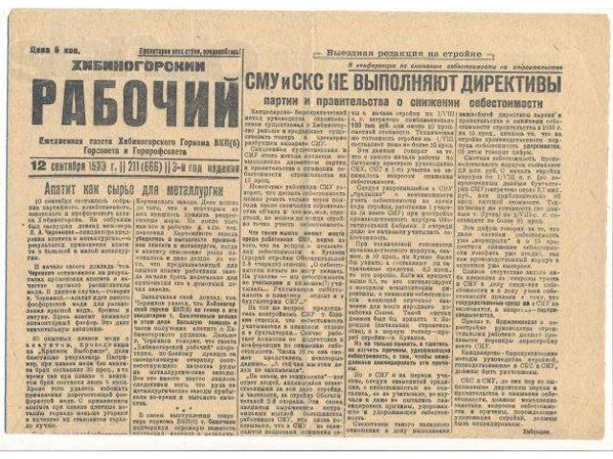
Творческий путь
В 1932 г. журнал «Огонек» дал Льву Ошанину командировку в строившийся город Хибиногорск. Здесь поэт занимал должность директора клуба горняков, потом был переведен в городскую газету «Хибиногорский рабочий» и стал редактором комсомольской странички «Хибинская смена».

Slide 19
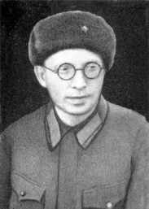
Творчество в тылу
С апреля по август 1941 г. поэт находился в творческой командировке во Владивостоке. Началась Великая Отечественная война. Из-за плохого зрения Лев Ошанин не служил в армии. Почти слепой, и поэтому забракованный навечно как солдат, Лев Ошанин стал солдатом по-своему. Работал в военных газетах, выступал перед бойцами, привозил на фронт свои стихи и песни.

Slide 20
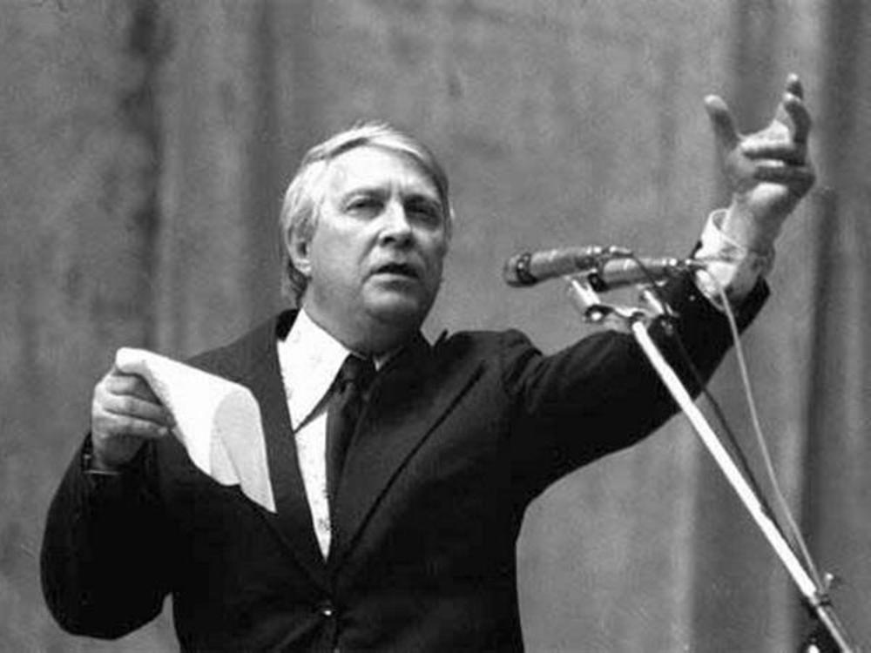
Творчество в тылу
В 1944 г. в журнале «Новый мир» опубликовал роман в стихах «Мой друг Борис». Во время войны Л. Ошанин писал стихи для армейских газет, полковые песни, лирические стихотворения, песни «Дороги» (композитор А. Новиков), «В белых просторах» (М. Фрадкин), «Ехал я из Берлина» (И. Дунаевский), «Возвращение» (Б. Мокроусов).

Slide 21
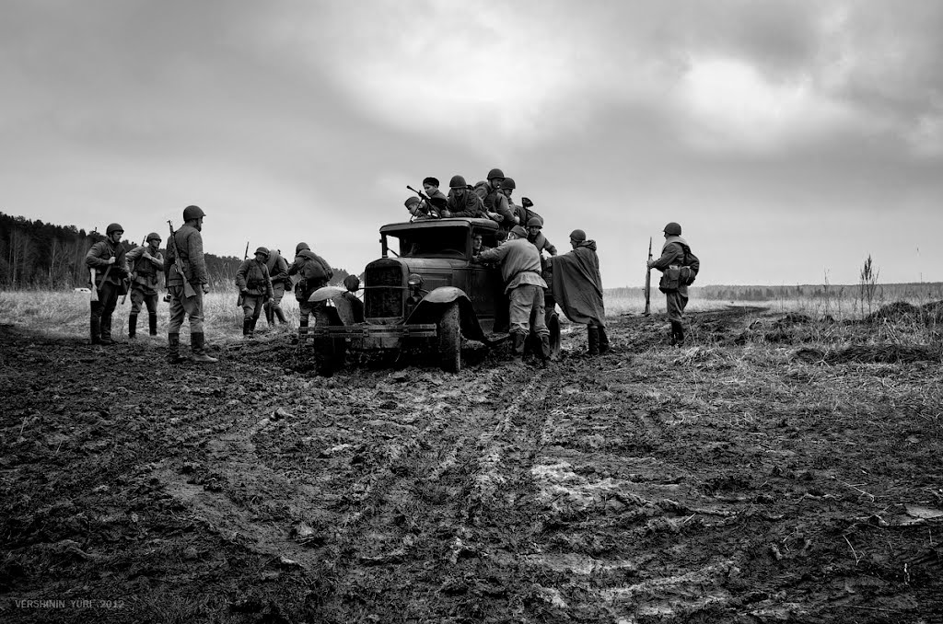
"Эх, дороги"
«Эх дороги» - песня, родившаяся в самом конце войны. От ансамбля песни и пляски войск Народного комиссариата внутренних дел СССР поступил запрос о создании песни о Великой Отечественной войне. Создание песни поручили Льву Ошанину и композитору Анатолию Новикову. Они решили рассказать о солдатах, которые едут на фронт. Сначала появились короткие строки ««Эх дороги…», а потом вся песня – воспоминания солдата о дорогах войны.

Slide 22
"Ехал я из Берлина"
«Приближался долгожданный май 1945 года… "Однажды утром, - рассказывал Лев Ошанин, - я услышал, что наши части находятся на подступах к Берлину. И ощущение Победы, большой, долгожданной Победы, стало зримым, вошло в душу, отодвинуло все беды и печали войны. И я представил себе нашего парня, еще почти мальчишку, но уже зрелого солдата, человека, спасшего родную землю, и человека, у которого все впереди. И я увидел этого парня в его счастливом звонком полете домой, и сама собой пришла емкая и гордая строчка - "Ехал я из Берлина". Эту строчку я носил с собой всюду, никому не рассказывал о ней. А песню не писал, не имел права, пока Победа не стала свершившимся фактом. И когда она пришла, я сразу легко начисто написал песню».

Slide 23
Награды и память
С конца 1950-х годов Л.И. Ошанин в Литературном институте в должности старшего преподавателя, имел звание профессора кафедры литературного мастерства, с 1993 г. — профессора-консультанта, являлся членом правления Союза писателей РСФСР (1958 — 1990гг.). Лев Ильич ежегодно приезжал в Рыбинск, был непременным участником многих значительных событий в жизни городины. В сентябре 1984г. ему было присвоено звание Почетного гражданина г .Рыбинска. В 2003 г. в Рыбинске Л.И. Ошанину установлен памятник работы скульптора М. Нурматова. Поэтические акции ежегодно проходят в библиотеках Ярославского региона, акция «Читаем Ошанина» стала праздничных программ в честь празднования Дня Победы и других праздников, отражающих героическую историю России.

Slide 24
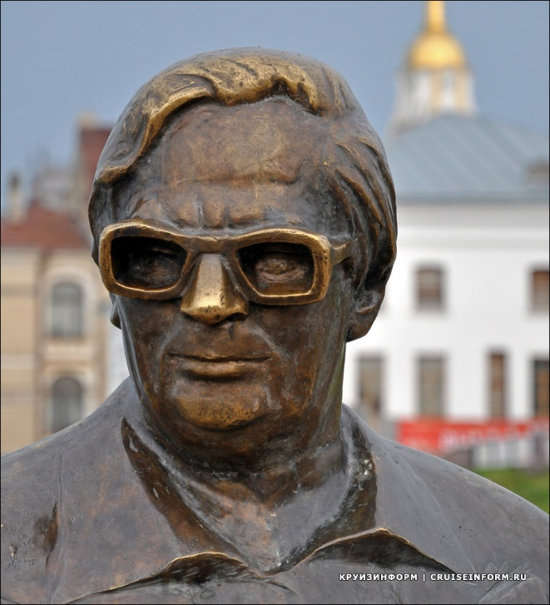
Памятник Л. И. Ошанину

Slide 25
Ярославские поэты и композиторы
Незабываемые песни о войне рождались и в мирное время. Яркий пример тому – песня «На безымянной высоте», созданная поэтом Михаилом Матусовским и ярославским композитором Вениамином Баснером. Всем с детсва известна песня «С чего начинается Родина?». Музыку этой песни также написал В. Баснер – советский и российский композитор, автор музыки более чем к 100 кинофильмам, народный артист РСФСР.

Slide 26
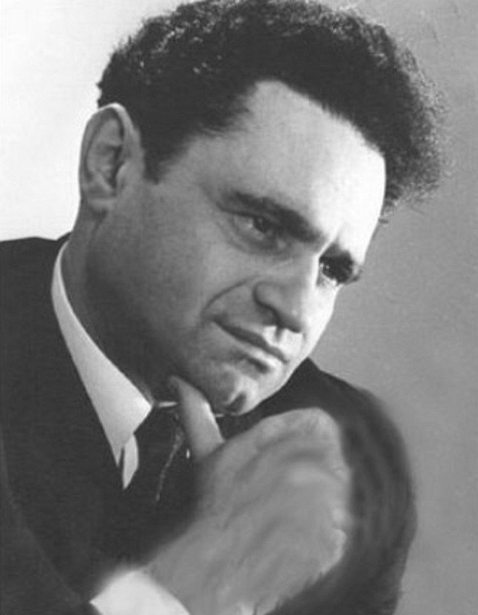
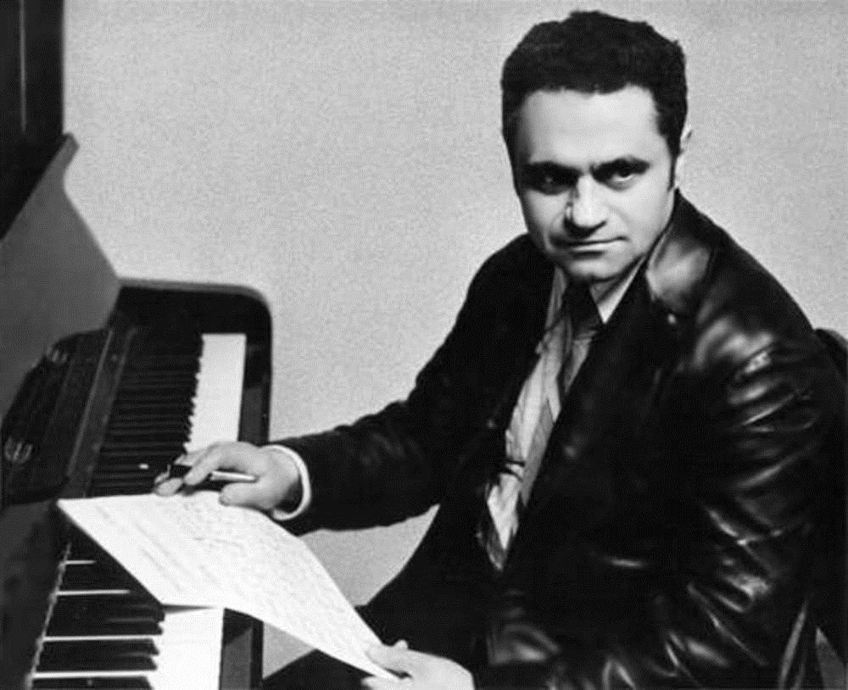
Вениамин Ефимович Баснер

Slide 27
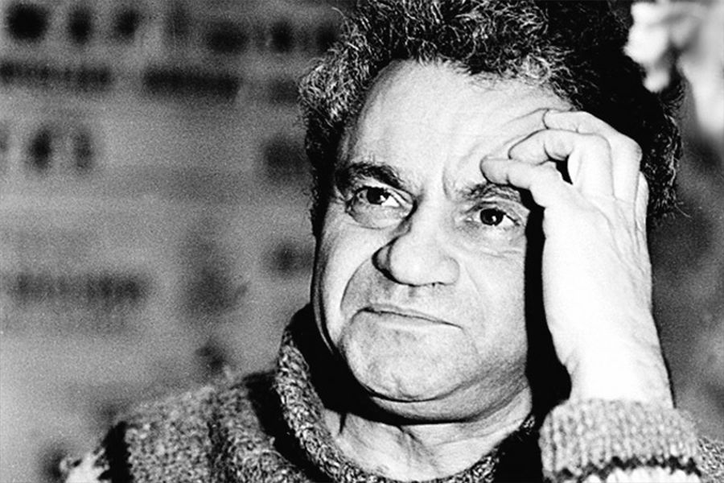
Вениамин Ефимович Баснер (1925 – 1996 гг.)
Вениамин Баснер родом из Яролсалвя, происходит из еврейской семьи, эвакуированной из Двинскас началом Первой мировой войны. По окончании Ярославского музыкального училища в 1942г. Баснер был приглашён в Ярославскую филармонию в качестве солиста.

Slide 28
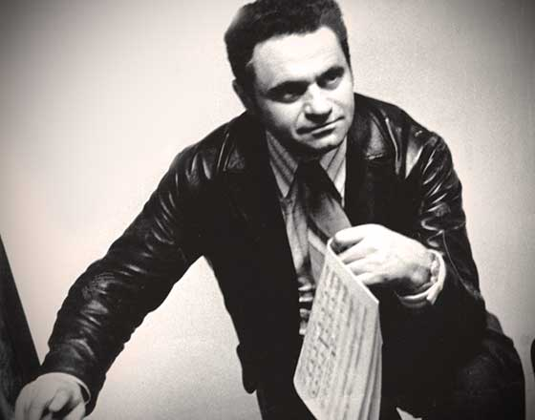
Вдохновение
В феврале 1943 года Баснера призвали в ряды Советской Армии и зачислили курсантом Ленинградского артиллерийского училища, эвакуированного в Кострому. Однажды его игру на скрипке услышал начальник училища и решил: «Победим фашистов и без тебя, а ты - немедленно в музвзвод!» и перевел талантливого курсанта в оркестр. Осенью 1944 года артиллерийское училище вернулось в Ленинград. Вениамин впервые увидел некогда величественный, а теперь обессиленный блокадой город.

Slide 29
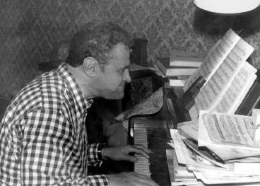
Творческий путь
В 1949г., после окончания закончил Санкт-Петербургской Ордена Ленина государственной консерватории им. Н. А. Римского-Корсакова, Баснер начал выступать как солист и оркестровый музыкант. Уже в 1955г. он стал членом Ленинградского отделения Союза композиторов СССР и возглавил в нём комиссию по работе с молодёжью.

Slide 31
«На безымянной высоте»
События песни «На безымянной высоте» подлинные. Между Калужской и Смоленской областями, стоит поселок Рубежанка. Вот там-то и находилась знаменитая сейчас высота, а в военное время это была всего лишь отметка - 224, 1 м. На захват высоты ушла группа воинов 718-го стрелкового полка. Их было 18, сибиряков-добровольцев во главе с лейтенантом… В живых остались только двое. Поэт Михаил Матусовский услышал эту героическую историю еще во время войны. Позже, когда устанавливали памятник героям битвы за «безымянную высоту» поэту довелось встретиться с оставшимися в живых участниками того сражения.. . Рядом с памятником землянка, «обгоревшая сосна» и музей воинской славы. А внутри землянки «в три наката», на деревянной стене высечены слова песни: «Мы не забудем, не забудем, атаки яростные те.. У незнакомого поселка, на безымянной высоте...». Композитор Вениамин Баснер вспоминал, что мелодия к этой песне писалась не просто. Она возникла неожиданно, в поезде, под стук колёс …. Вениамин Баснер напевал её всю дорогу, чтобы не забыть. Он не забыл. И не забыли ее мы новое поколение.

Slide 32
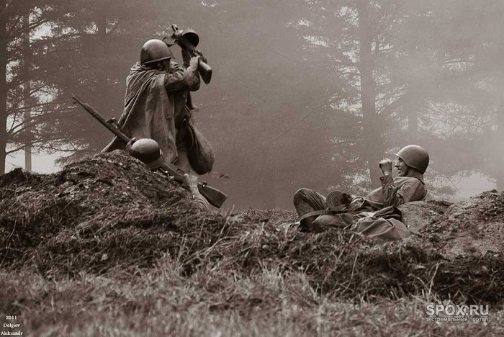
«На безымянной высоте»

Slide 33
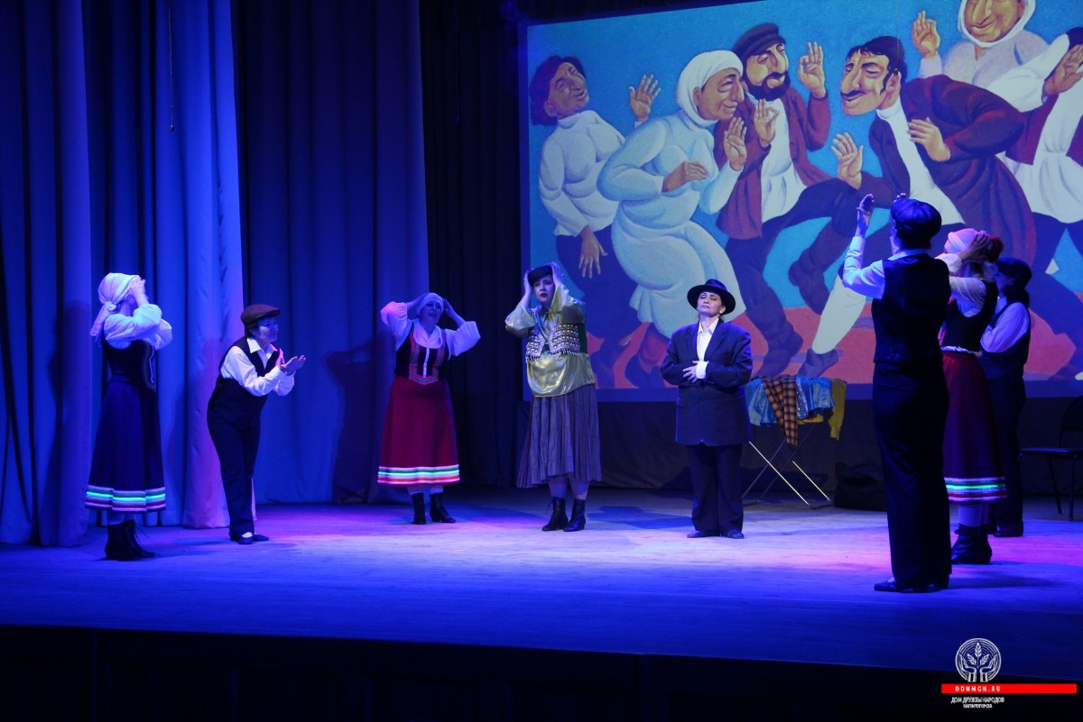
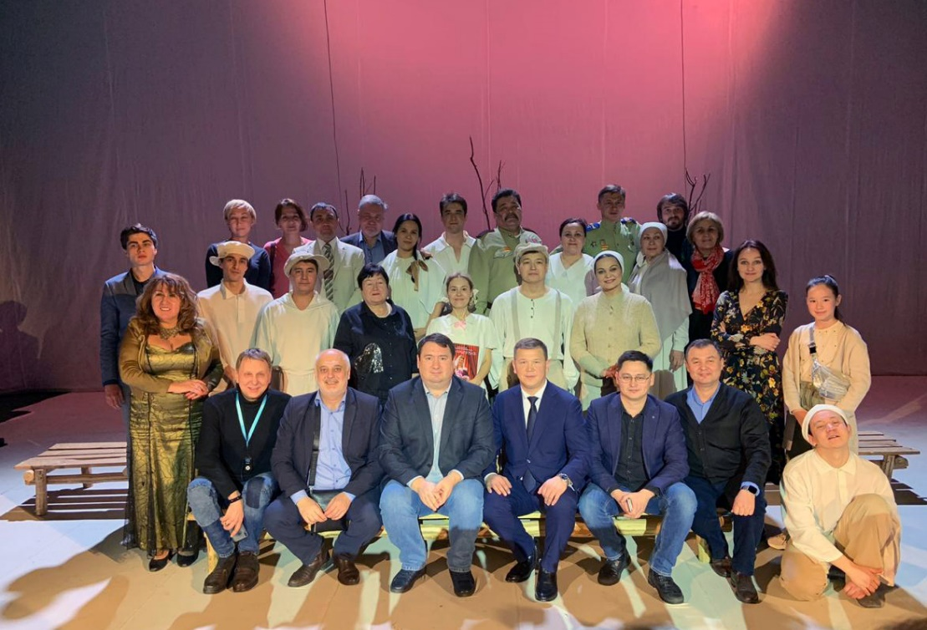
Театр
В 1994 В. Баснер создал в Санкт-Петербурге еврейский театр, который был назван «Симха» («Радость»), где сам он на премьерном показе мюзикла «Еврейское счастье» играл на скрипке.

Slide 34
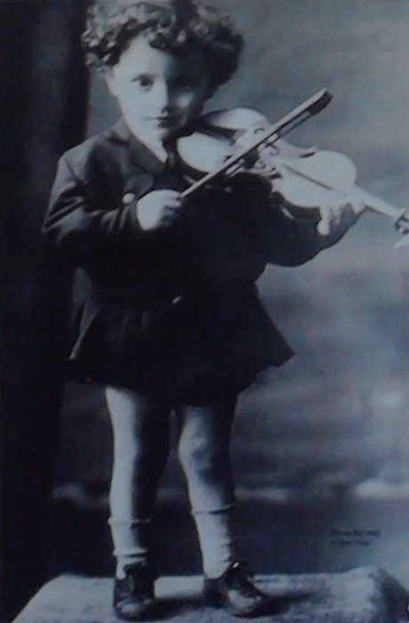
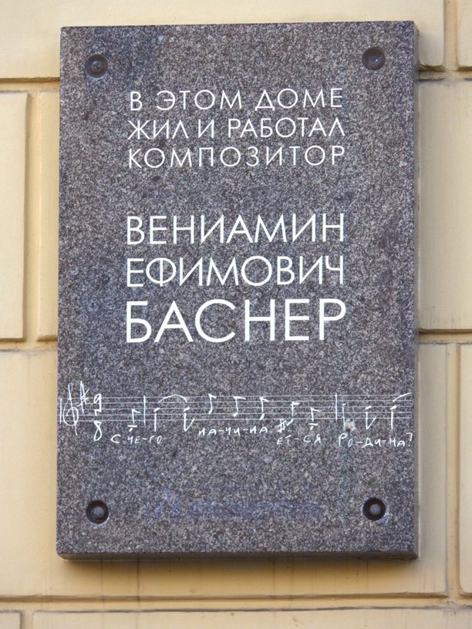
Память
В его честь назван астероид 4267. В 2005 году на фасаде дома 16 на набережной реки Мойки была установлена мемориальная доска памяти композитора.

Slide 35
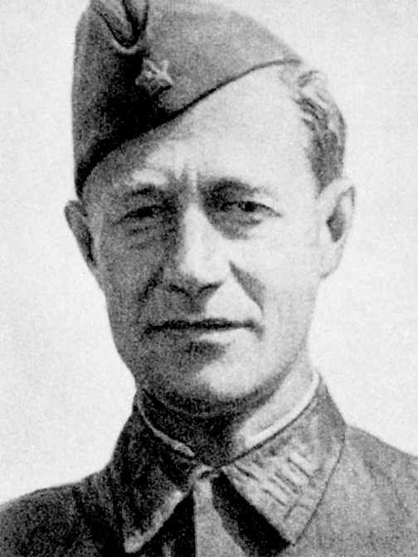
Ярославские поэты и композиторы
А. Сурков, Л. Ошанин, В. Баснер – великие деятели культуры, участники Великой Отечественной войны. Их творчество - зарифмованная и одетая в мелодия летопись Великой Отечественной войны.

Slide 36
«Великие песни великих земляков»
В мае 2018г. в историческом центре г. Ярославля прошел флешмоб «Великие песни великих земляков», организованный преподавателями и студентами Ярославского колледжа культуры. По улицам и скверам Ярославля шли жители и гости Ярославля, под гармонь все дружно пели «Эх, дороги», «Пусть всегда будет солнце», «Песню защитников Москвы», «Ехал я из Берлина» — песни, в создании которых участвовали наши земляки: поэты Алексей Сурков и Лев Ошанин, композитор Вениамин Баснер.

Slide 37
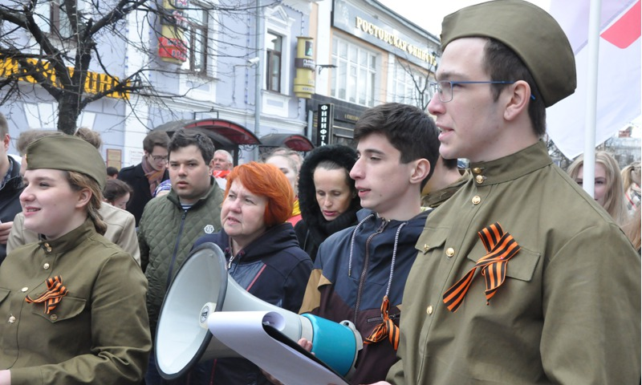
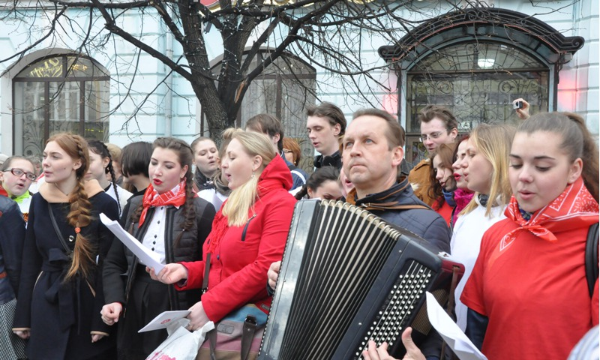
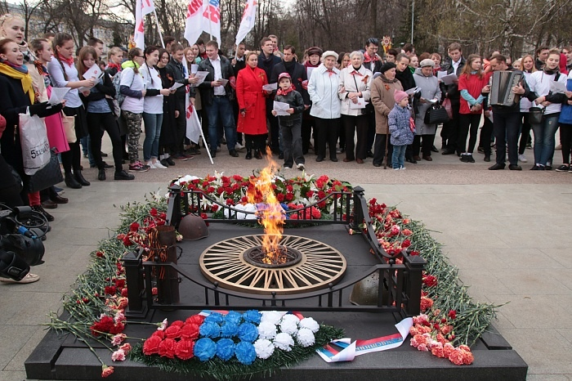
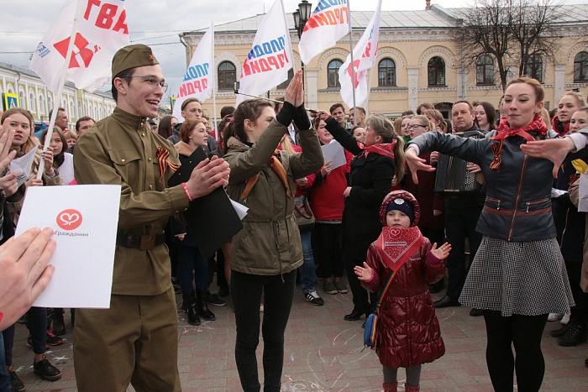
«Великие песни великих земляков»

Slide 38
СПАСИБО ЗА ВНИМАНИЕ!

